Slide 1

心情導向旅遊測驗系統
結合 Gemini AI 的個性化彰化旅遊推薦專案
成員：劉東鑫、劉浩揆

Slide 2

1. 專案簡介
重新定義旅程的起點

Slide 3


專案背景與核心目標
傳統旅遊的痛點
我們的創新解決方案
•
資訊過載： 網路遊記繁雜，難以快速抉擇。
•
情感驅動： 以「心情」為核心的動態推薦邏輯。
•
缺乏連結： 景點推薦往往忽視旅者當下的心境。
•
AI 賦能： 利用 Gemini 模型即時分析複雜語義。
•
固定行程： 缺乏彈性，難以應對臨時的情緒變化。
•
在地特色： 深耕彰化，挖掘隱藏版美食與秘境。

Slide 4
2. 設計思路
以人為本，智慧導航

Slide 5





UX 互動設計三大支柱
沉浸式體驗
混合分析邏輯
無縫銜接導航
採「一頁一題」設計，減少認知負荷，讓使用者專注於當下感受。
結合「10題通用測驗」與「1題客製化描述」，全面捕捉心理輪廓。
推薦結果直接連動 Google Maps，將「心動」轉化為「行動」。

Slide 6
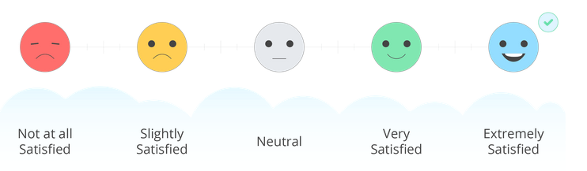
AI 心情判斷引擎邏輯
階段一： 通過 10 題里克特五分量表初步定位情緒維度（如：疲憊度、冒險意願）。
階段二： 使用者文字描述（加碼題）提供關鍵細節，AI 進行二次加權處理。
階段三： 生成 JSON 格式推薦列表，包含景點名稱、推薦程度與契合原因。

Slide 7
3. 應用工具
尖端科技的整合應用

Slide 8
專案技術開發工具表
類別 | 工具 / 平台 | 主要用途
人工智慧 | Google Gemini AI | 語義分析、動態景點生成與推薦理由撰寫
前端技術 | HTML5 | 互動介面開發、非同步 API 調用 (Fetch)
外部服務 | Google Maps URL API | 地點導航連結、地理位置資訊整合
開發工具 | Visual Studio Code | 程式開發與除錯
測試環境 | Python (HTTP Server) | 本機伺服器環境架設，解決 CORS 跨域問題

Slide 9
4. 目前進度
現狀

Slide 10



專案開發里程碑
第一階段
第二階段
第三階段
當前狀態
問卷邏輯開發 彰化景點資料蒐集
AI API 對接測試 解決 404/400 錯誤
介面 UI/UX 優化 一頁一題流暢切換
功能全線完工 進入最終測試階段

Slide 11
5. 總結與展望

Slide 12

未來規劃
「讓 AI 懂你的心，讓旅程更有溫度」
不限地區
使用者回饋
加入GPS系統
景點資料庫擴展至全台
根據對結果的滿意度
持續檢討修正

